Slide 1
Düzenli Diller
(Regular Languages)
Otomata Teorisi
Konya Teknik Üniversitesi
Bilgisayar Mühendisliği Bölümü

Slide 2
Tanım
Düzenli ifade ile tanımlanabilen bir dil düzenli dil “regular language” olarak adlandırılmaktadır.
  Düzenli bir dile karşılık gelen bir sonlu otomata modeli vardır.
  Düzenli ifade ile tanımlanamayan diller de bulunmaktadır. Bu diller ileri konularda incelenecektir.

Slide 3
Teorem 1
Eğer L1 ve L2 düzenli diller (regular languages) ise, L1 + L2 dili de düzenli bir dildir.
  L1 + L2 :
  “The language of all words in either L1 or L2 ” (Ya L1 kümesi ya da L2 kümesinde olan kelimelerin dili)

Slide 4
İspat
T.G. Kullanarak ispat yapılabilir.
-
Λ
Λ
L1 + L2 için T.G.
T.G.-1
T.G.-2
+
+

Slide 5
Teorem 2
Eğer L1 ve L2 düzenli diller (regular languages) ise, L1 L2 dili de düzenli bir dildir.
  L1 L2 : “The language of all words formed by concatenating a word from L1 with a word from L2.” (L1 den alınan bir kelime ile L2 den alınan bir kelimenin birleştirilmesi ile oluşan kelimelerin dili)

Slide 6
İspat
T.G. Kullanarak ispat yapılabilir.
Λ
L1 L2 için T.G.
T.G.-1
T.G.-2
-
+

Slide 7
Teorem 3
Eğer L1 ve L2 düzenli diller (regular languages) ise, L1* dili de düzenli bir dildir.
  L1* : “The language of all words that are the concatenation of arbitrarily many factors from L1”. (L1 den alınan kelimelerin çeşitli defalar birleştirilmesi ile oluşan kelimelerin dili).

Slide 8
İspat
T.G. Kullanarak ispat yapılabilir.
-
Λ
Λ
L1* için T.G.
T.G.-1
+

Slide 9
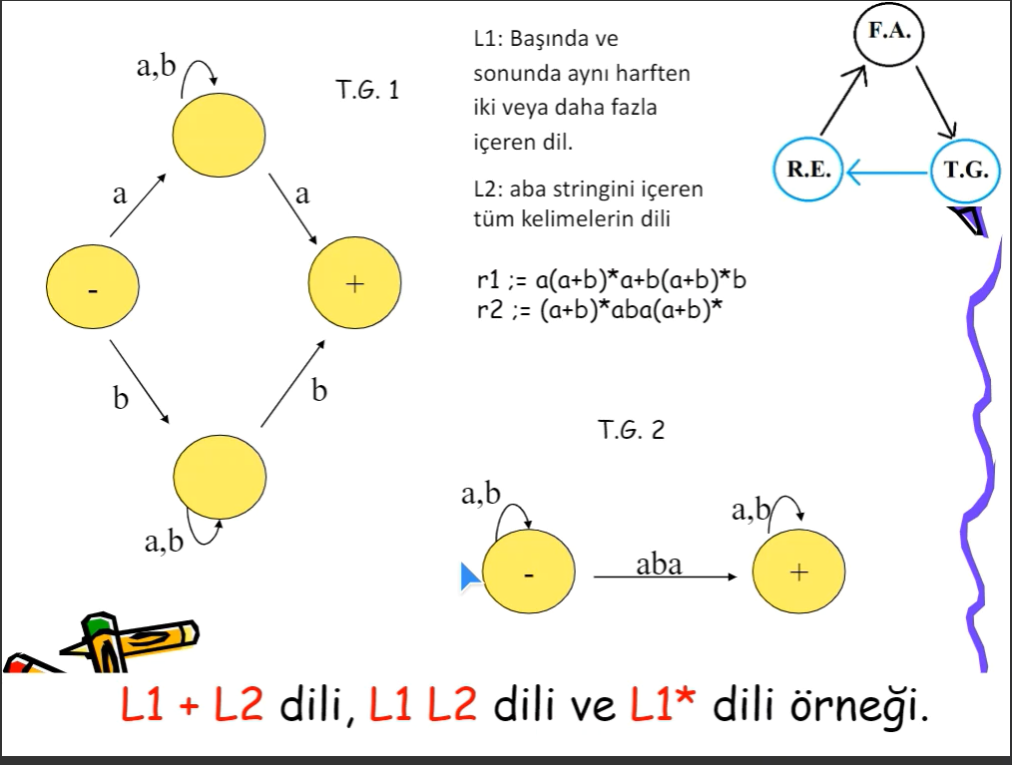
olmak üzere,
harf

Slide 10
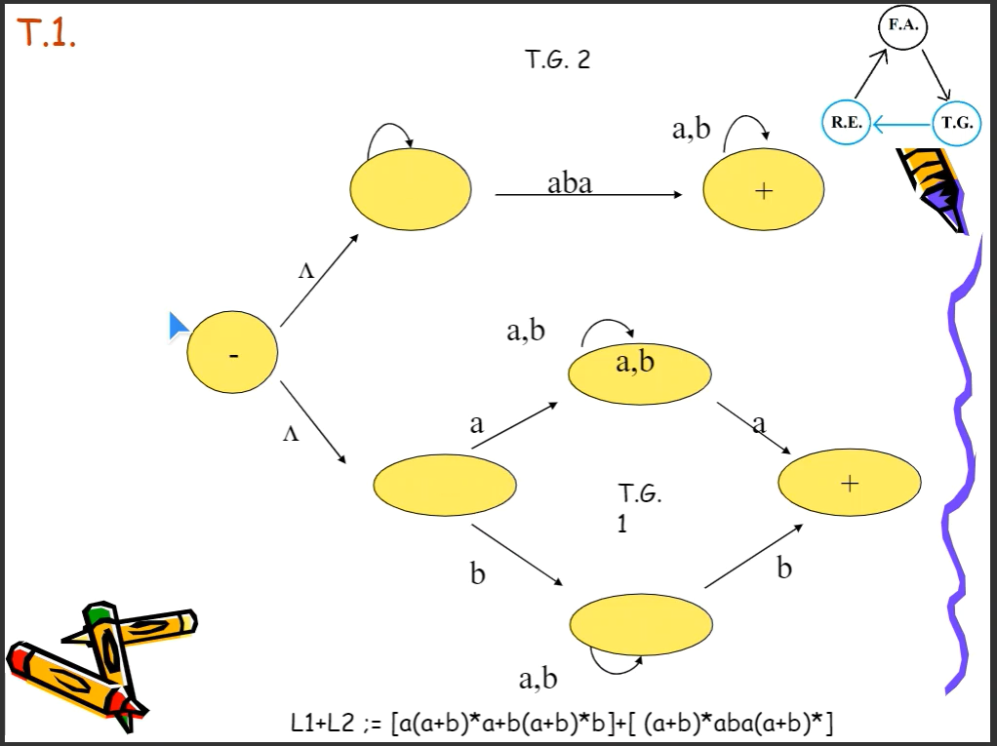

Slide 11
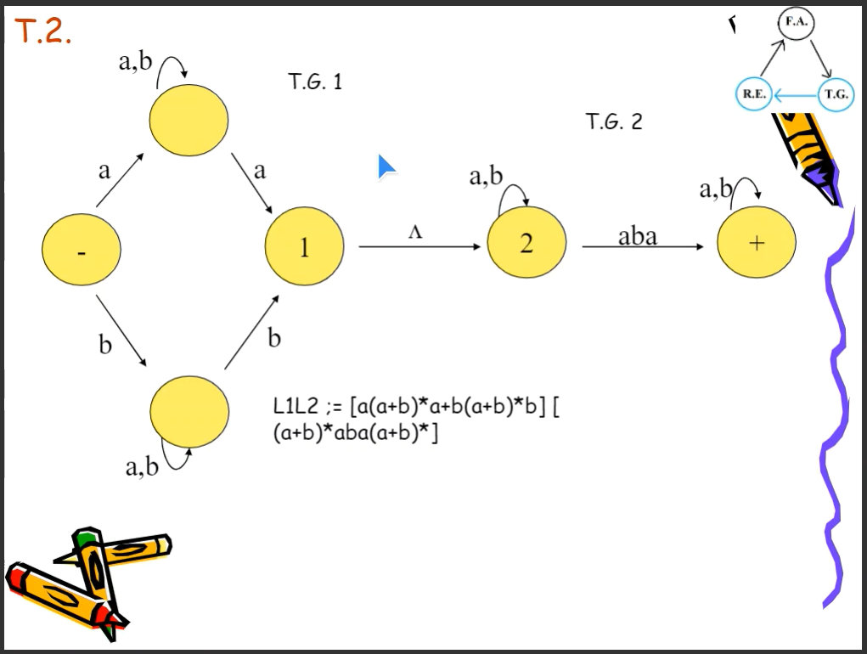

Slide 12
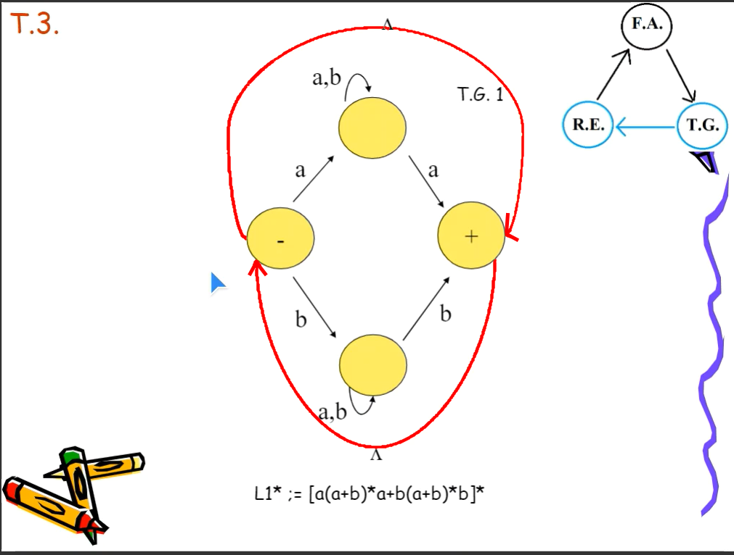

Slide 13
Tanım
L dilinin Tümleyeni ( Complement of L):
  L′ ile gösterilir. L′ dili, L dilinde olmayan tüm kelimeleri içerir.
  (L′) ′ = L

Slide 14
Teorem 4
Eğer L dili düzgün bir dil ise, L′ dili de düzgün bir dildir.
  İspatı bir sonraki slaytta yer almaktadır.

Slide 15
İspat
L dilini kabul eden bir F.A. vardır. L′ dilini kabul eden bir F.A. modeli ortaya konabilirse ispat yapılmış olacaktır.
Yöntem: Bir F.A.’ nın sonuç durumlarını normal durumlara, normal durumlarını da sonuç durumlarına çevirmek ile, L′ dilini kabul eden bir F.A. Modeli çıkacaktır.
Uyarı: Boş ↔ +

Slide 16
İspat
L ve L′ için örnek F.A. modelleri:
a
b
a,b
-
+
a
b
a,b
L için F.A
a,b
-
+
a
+
b
+
a,b
a
b
+
a,b
L′ için F.A
a,b
Notes:
L dili sadece aba ve abb stringlerini kabul ederse
L’ dili de aba ve abb stringleri dışındaki tüm kelimeleri kabul edecektir.

Slide 17
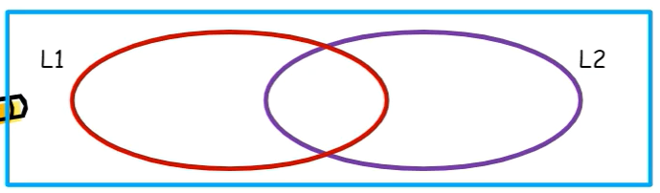
Teorem 5
Eğer L1 ve L2 düzenli diller ise, L1 ∩ L2 dili de düzenli bir dildir.
L1 ∩ L2 = ( L1′ + L2′ )′ DeMorgan kuralı.
  Bu açılıma göre ve Kleene’s teoremi ispatında anlatılan yöntemlerden birisini kullanarak kesişim kümesi nasıl bulunabilir ... ?

Slide 18
Örnek
L1: All strings with double a. (Çift a sembolü içeren kelimeler)
L2: All strings with an even number of a’s. (Çift sayıda a sembolü içeren kelimeler)
b
a,b
a
a
X3
+
X1
-
X2
b
(a+b)*aa(a+b)*
b
a
b
Y1
+ -
Y2
b*(ab*ab*)*
a
L1 ∩ L2 = ( L1′ + L2′ )′

Slide 19
Örnek – Tümleyenleri Almak
b
a,b
a
a
X3
X1
- +
X2
+
L1'
b
b
a
b
Y1
-
Y2
+
L2'
a
L1 ∩ L2 = ( L1′ + L2′ )′

Slide 20
Örnek
L1 ∩ L2 = ( L1′ + L2′ )′
L1′ + L2′ için F.A. bulunmalıdır. Kleene teoreminde verilen yöntem kullanabilir ve aşağıdaki durumlar bulunur:
± Z1= X1 OR Y1
+ Z2= X1 OR Y2
+ Z3 = X2 OR Y1
+ Z4 = X2 OR Y2
Z5 = X3 OR Y1
+ Z6 = X3 OR Y2
b
Z3
+
Z1
- +
b
b
a
a
b
Z2
+
a
Z6
+
b
a
a
Z4
+
a
Z5
b

Slide 21
Örnek
Bir önceki adımda bulunan, L1′ + L2′ dilidir. L1 ∩ L2 = ( L1′ + L2′ ) ′ olduğu hatırlanırsa, bulunan F.A. modelinde + ve normal durumlar yer değiştirilmelidir. Böylece istenen kesişim kümesine karşılık gelen F.A. elde edilmiş olacaktır.
Sonraki slayda bakınız..

Slide 22
Örnek
L1 ∩ L2
b
Z1
-
b
Z3
Z2 ve Z6 yı by-pass’larsak;
b
b
a
a
b
Z2
Z1
-
b
Z3
a
Z6
bb*a
ab*a
b
a
a
a
ab*a
Z4
a
Z5
+
Z4
Z5
+
a
b
b
bb*ab
b+ab*a
b
Z3 ü by-pass’larsak;
Z1
-
a
Z4
Z5
+
a+bb*aab*a
Tüm makine aşağıdaki R.E. Ye indirgenir: (b+abb*ab)*a(a+bb*aab*a)(b+ab*a)*
L1 ∩ L2 = ( L1′ + L2′ )′
Notes:
L1’+L2’ dilini kabul eden F.A. Da her bir state’in durumunu ters çevirirsek L1 ∩ L2 dili için F.A. Üretmiş oluruz.

Slide 23
b+abb*ab
b+ab*a
+
-
a(a+bb*aab*a)
+
-
(b+abb*ab)*a(a+bb*aab*a)(b+ab*a)*

Slide 24
Dil Kesişimi için Kısa Yol
L1: a ile başlayan kelimelerin dili.
L2: a ile biten kelimelerin dili.
L1 : a(a+b)*
X2
+
a,b
L2: (a+b)*a
a
b
a
a
X1
-
Y1
-
Y2
+
b
a,b
b
X3
L1 ∩ L2: a ile başlayan ve biten kelimelerin dilidir.

Slide 25
Dil Kesişimi için Kısa Yol
Her iki F.A., Kleene teoremindeki FA1 + FA2 işlemine tabi tutulur. Ancak, amaç birleşim değil, kesişim kümesi elde etmek olduğu için “+” durumları belirlerken her iki modelde de + olanlar dikkate alınır.
Buna göre elde edilen çözüm izleyen slaytta verilmektedir.

Slide 26
Dil Kesişimi için Kısa Yol
Z1=X1 OR Y1
Z1:a X2 OR Y2=+Z2
Z1:b X3 OR Y1 = Z3
Z2:a X2 OR Y2 = +Z2
Z2:b X2 OR Y1= Z4
Z3:a X3 OR Y2= Z5
Z3:b X3 OR Y1= Z3
Z4:a X2 OR Y2= +Z2
Z4:b X2 OR Y1= Z4
Z5:a X3 OR Y2= Z5
Z5:b X3 OR Y1= Z3
Bu durumlara göre, çizilen durum geçiş diyagramı kesişim dili içindir
 | State | Read a | Read b
-Z1 | X₁ yada Y₁ | X₂ yada Y₂ | X₃ yada Y₁
Z2 | X₂ yada Y₂ | X₂ yada Y₂ | X₂ yada Y₁
Z3 | X₃ yada Y₁ | X₃ yada Y₂ | X₃ yada Y₁
Z4 | X₂ yada Y₁ | X₂ yada Y₂ | X₂ yada Y₁
Z5 | X₃ yada Y₂ | X₃ yada Y₂ | X₃ yada Y₁
a
b
b
Z2
+
Z4
Z1
-
a
a
a
b
a
b
Z5
Z3
b
L1 ∩ L2

Slide 27
Problemler
Aşağıdaki düzenli dil çiftleri için; L₁ ∩ L₂ tanımlayan R.E. Ve F.A. bulunuz
 | L₁ | L₂
1 | (a+b)*a | b(a+b)*
2 | (a+b)*a | (a+b)*aa(a+b)*
3 | (a+b)*a | (a+b)*b
4 | (a+b)b(a+b)* | b(a+b)*
5 | (a+b)b(a+b)* | (a+b)*aa(a+b)*
6 | (a+b)b(a+b)* | (a+b)*b
7 | (b+ab)*(a+Λ) | (a+b)*aa(a+b)*
8 | (b+ab)*(a+Λ) | (b+ab*a)*ab*
9 | (b+ab)*(a+Λ) | (a+ba)*a
10 | (ab*)* | b(a+b)*
11 | (ab*)* | a(a+b)*
12 | (ab*)* | (a+b)*aa(a+b)*
13 | All strings of even length | a(a+b)*
14 | Even-Length strings | (a+b)*aa(a+b)*
15 | Even-Length strings | (b+ab)*(a+Λ)
16 | Odd-Length strings | a(a+b)*
17 | Even-Length strings | EVEN-EVEN
18 | i) Even-Length strings | Strings with an even number of a's
 | ii) Even-Length strings | Strings with an odd number of a's
19 | i) Even-Length strings | Strings with an odd number of a's an and an odd number of b's
 | ii) Even-Length strings | Strings with an odd number of a's an and an even number of b's

